Slide 1


6 - 8
تكوين الأعداد 10 ، 11 ، 12
أ.أحـمـد الأحـمـدي @ahmad9963

Slide 2
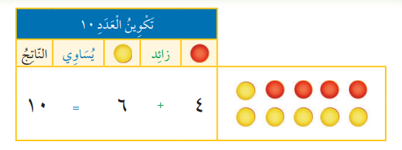
فكرة الدرس
أستعمل قطع العد لأكون مجموعا
يساوي
10، 11 ، 12
أ.أحـمـد الأحـمـدي @ahmad9963

Slide 3
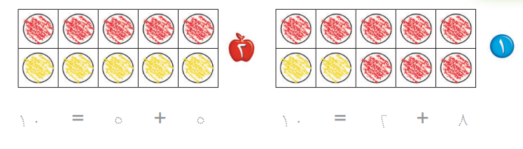
أ.أحـمـد الأحـمـدي @ahmad9963

Slide 4
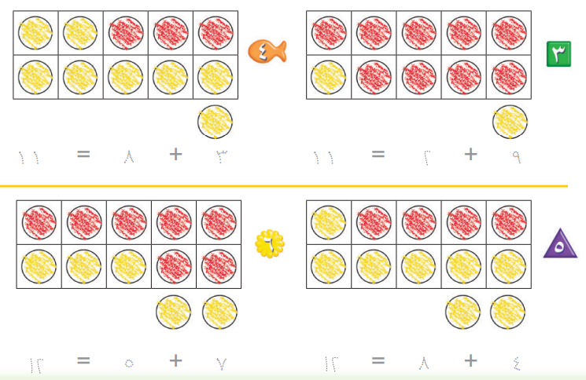
أ.أحـمـد الأحـمـدي @ahmad9963

Slide 5

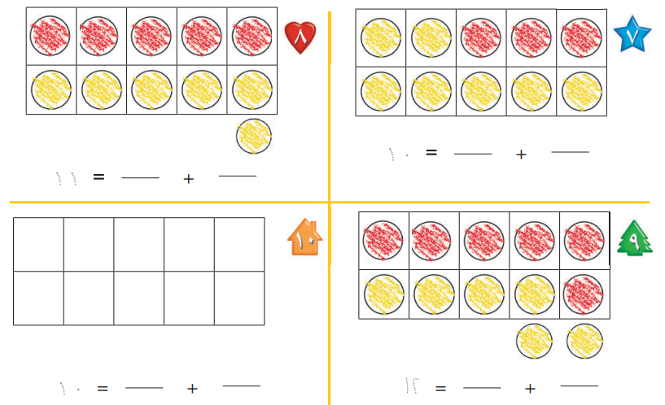
أ.أحـمـد الأحـمـدي @ahmad9963

Slide 6
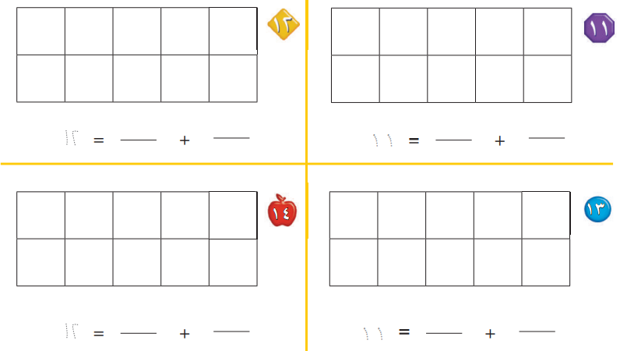
أ.أحـمـد الأحـمـدي @ahmad9963

